Slide 1

分布式存储与计算
2025-2026第一学期
王奎
南开大学统计与数据科学学院

Slide 2


参考书
《大数据技术原理与应用——概念、存储、处理、分析与应用（第3版）》，林子雨，人民邮电出版社
《分布式统计计算》，冯兴东，贺莘 著，中国人民大学出版社

Slide 3
上机
操作系统：Linux系统
Windows: Ubuntu on Widnows 或者虚拟机
iOS: Term 或者虚拟机
Hadoop
Spark
上机课：
双周的周二早上8:00-9:40
B403/B402 (需要自己带电脑)

Slide 4
成绩构成：
平时成绩40%（考勤与平时作业）
期末考试60%（闭卷考试）

Slide 5
第一章 绪论

Slide 6
绪论
大数据
分布式系统与分布式计算
分布式框架Hadoop
分布式计算框架Spark

Slide 7
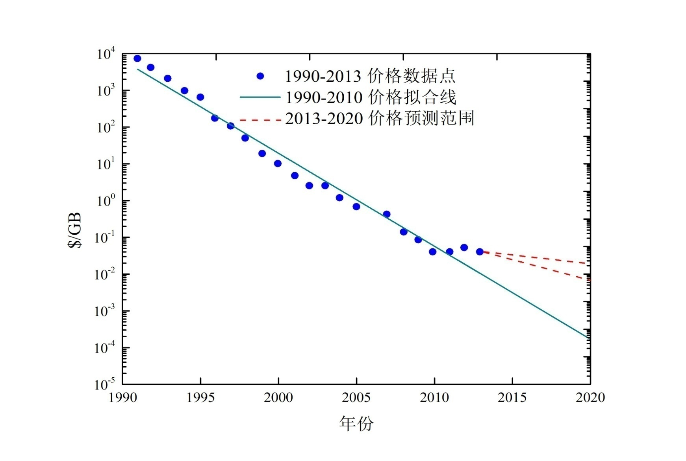
1.1信息技术为大数据时代提供技术支撑
1.存储设备容量不断增加
数据被存储在磁盘，光盘，闪存等各种类型的存储介质中，随着科学技术的不断进步，存储设备的制造工艺不断升级，容量大幅增加，速度不断提升，价格却在不断下降。

Slide 8
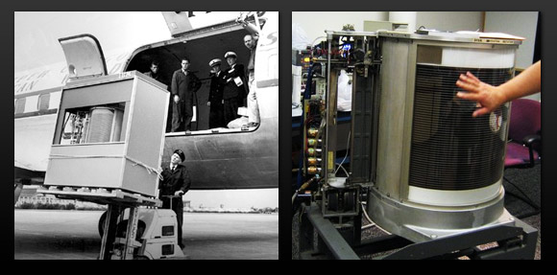

Slide 9
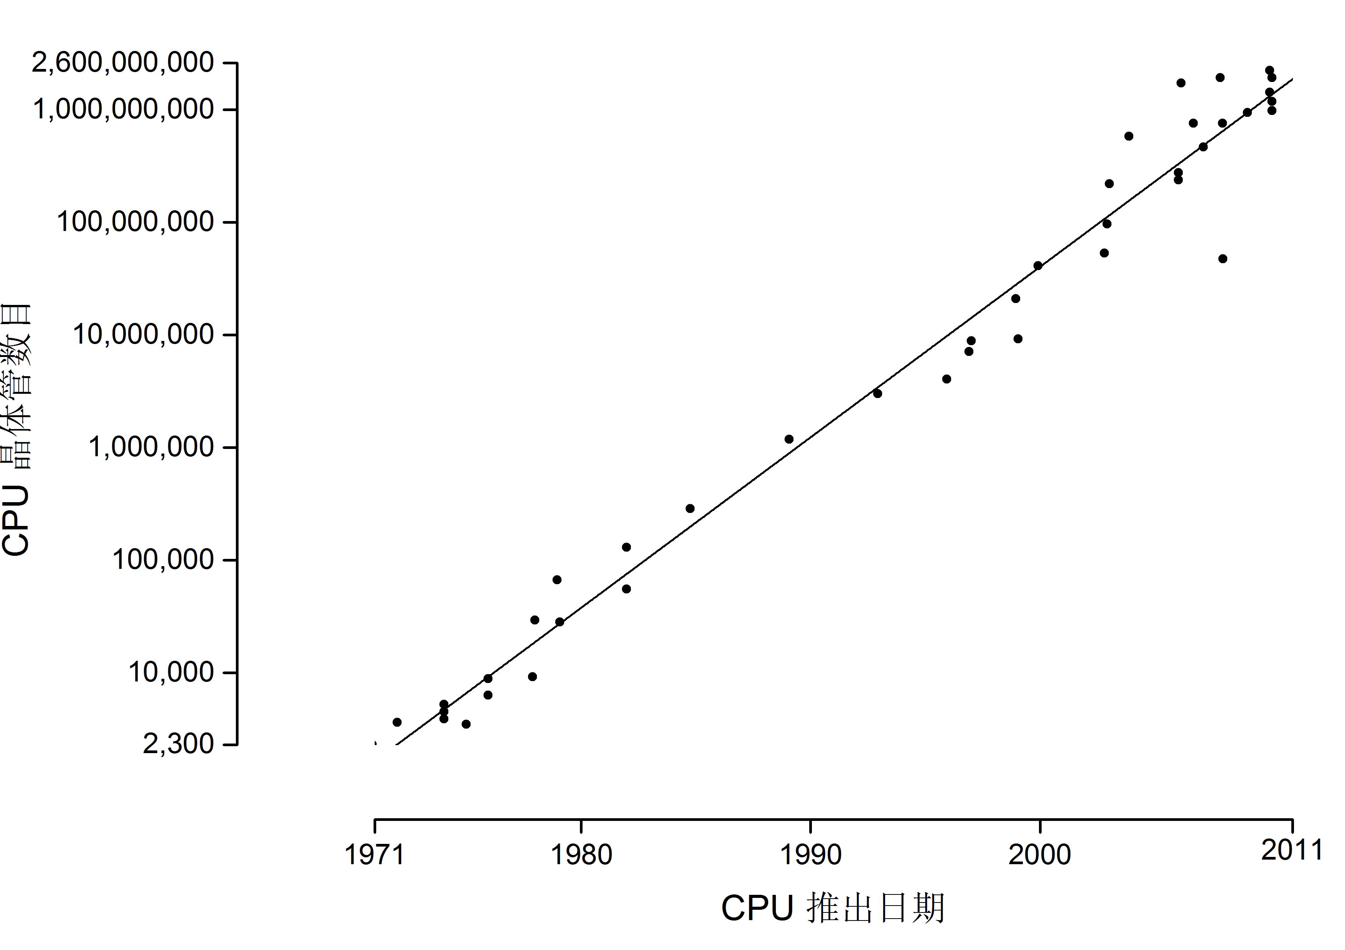
1.1信息技术为大数据时代提供技术支撑
2. CPU处理能力大幅提升
在2013年之前的很长一段时间，CPU处理速度的增加一直遵循“摩尔定律”，性能每隔18个月提高一倍，价格下降一半。

Slide 10
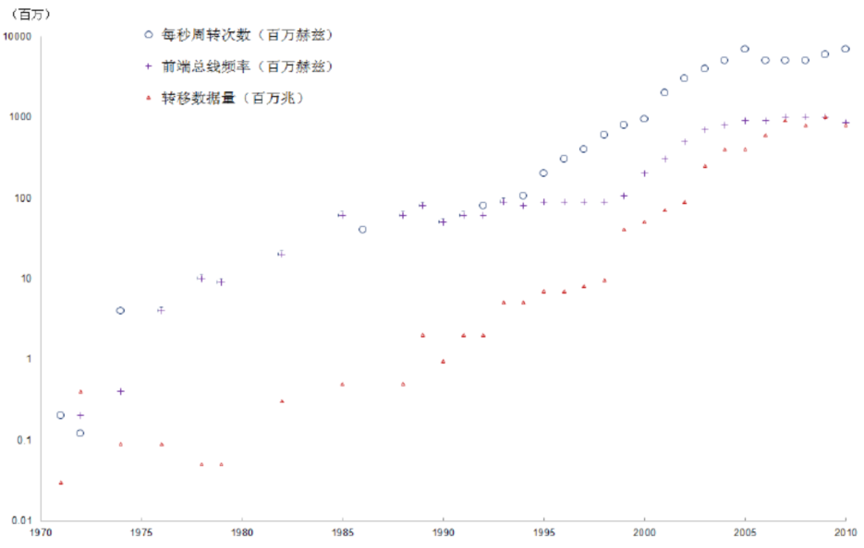
1.1信息技术为大数据时代提供技术支撑
3. 网络带宽不断增加
以我国为例，截至2012年6月，92.6%的固定宽带用户接入速率达到或超过2Mbit/s，国际互联网出口带宽达到1.48Tbit/s，是2005年的11.4倍。

Slide 11
1.2 数据产生方式的变革
1. 运营式系统阶段
人类社会最早大规模管理和使用数据，是从数据库的诞生开始的。大型零售超市销售系统，银行交易系统，医院医疗系统等大量运营式系统，都是建立在数据库基础之上的。
2. 用户原创内容阶段
Web1.0时代主要以门户网站为代表，强调内容的组织和提供，上网用户并不参与内容的产生。而Web 2.0技术以博客，微博，微信等自服务模式为主，上网用户本身就是内容的生成者。
3. 感知式系统阶段
物联网的发展最终导致了人类社会数据量的第三次跃升。视频监控摄像头也是物联网的重要组成部分。物联网的自动数据产生方式，将在短时间内生成更密集，更大量的数据，使得人类社会步入大数据时代。

Slide 12
1.3 大数据的特点（4v）
1.数据量大(volume)
根据著名咨询机构IDC（Internet Data Center）做出的估测，人类社会产生的数据一直都在以每年50%的速度增长，也就是说，每两年就增加一倍，这被称为“大数据摩尔定律”。预计到2020年，全球将总共拥有35ZB的数据量，与2010年相比，数据量将增长到近30倍。
2.数据类型繁多(variety)
大数据的数据类型丰富，包括结构化数据和非结构化数据，其中前者占10%左右，主要是指存储在关系数据库中的数据，后者占90%左右，种类繁多，主要包括邮件，音频，视频，微博，位置信息，网络日志等。

Slide 13
Bit
Byte=8 bits
KB=10^3 Bytes
MB=10^6 Bytes
GB=10^9 Bytes
TB=10^12 Bytes
PB=10^15 Bytes
EB=10^18 Bytes
ZB=10^21 Bytes
YB=10^24 Bytes
到2020年，全球将总共拥有35ZB的数据量

Slide 14
1.3 大数据的特点（4v）
3. 快速化(velocity)
大数据时代的很多应用都需要基于快速生成的数据给出实时分析结果，用于指导生产和生活实践。因此，数据处理和分析的速度通常要达到秒级响应，这一点和传统的数据挖掘技术有着本质的不同，后者通常不要求给出实时分析结果。
4. 价值密度低(value)
大数据虽然看起来很美，但是价值密度却远远低于传统关系数据库中已经有的那些数据。在大数据时代，很多有价值的信息都分散在海量数据中的。以小区监控视频为例，如果没有意外事件发生，连续不断产生的数据都是没有任何价值的，但发生偷盗等意外情况时，也只有记录了事件过程的那一小段视频是有价值的。

Slide 15
1.4 大数据的影响-科学研究
图灵奖获得者、著名数据库专家Jim Gray 博士观察并总结人类自古以来，在科学研究上，先后历经了实验、理论、计算和数据四种范式
第一种范式：实验科学
实验：两个铁球同时落地
第二种范式：理论科学
牛顿运动定律
第三种范式：计算科学
在实际应用中，计算科学主要用于对各个科学问题进行计算机模拟和其他形式的运算。
第四种范式：数据密集型科学
从数据中可以挖掘未知模式和有价值的信息，服务于生产生活，推动科技创新和社会进步。

Slide 16

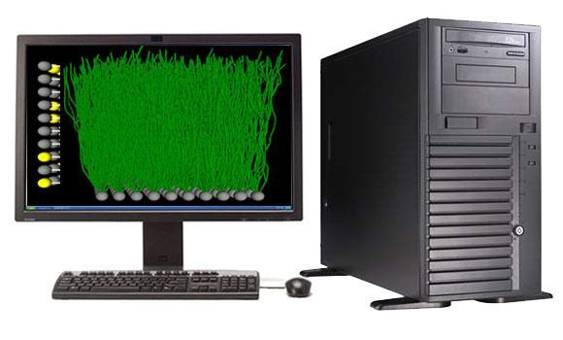
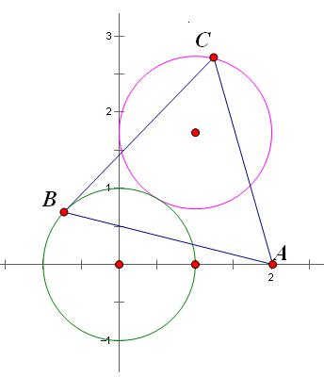
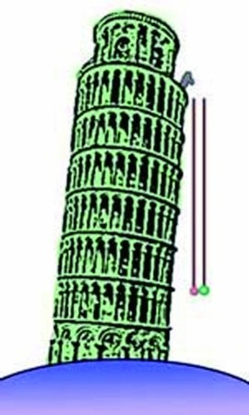
实验
理论
计算
数据

Slide 17
1.4 大数据的影响-思维方式
1. 全样而非抽样
有了大数据技术的支持，科学分析完全可以直接针对全集数据而不是抽样数据，并且可以在短时间内迅速得到分析结果，速度之快，超乎我们的想象。例如，谷歌公司的Dremel可以在2-3s内完成PB级别数据的查询。
2. 效率而非精确
传统的数据分析方法往往更加注重提高算法的精确性，其次才是提高算法效率。大数据时代要求在几秒内就迅速给出针对海量数据的实时分析结果，否则就会丧失数据的价值，因此，数据分析的效率成为关注的核心。
Notes:
谷歌的 Dremel 是一款为大规模数据分析而设计的分布式SQL查询引擎，它能在极短时间内处理海量数据。由于其技术思想的影响，后来诞生了诸如 Google BigQuery 这样的商业化产品，以及 Apache Drill 等开源项目

Slide 18
1.4 大数据的影响-思维方式
3. 相关而非因果
过去，数据分析的目的，一方面是解释事物背后的发展机理，比如，一个大型超市在某个地区的连锁店在某个时期内净利润下降很多,这就需要IT部门对相关销售数据进行详细分析找出发生问题的原因；另一方面是用于预测未来可能发生的事件，比如，通过实时分析微博数据，当发现人们对雾霾的讨论明显增加时，就可以建议销售部门增加口罩的进货量，因为人们关注雾霾的一个直接结果是，大家会想到购买一个口罩来保护自己的身体健康。不管是哪个目的，其实都反映了一种“因果关系”。
但是，在大数据时代，因果关系不再那么重要，人们转而追求〝相关性”而非 “因果性”。比如，我们去淘宝网购物时，当我们购买了一个汽车防盗锁以后，淘宝网还会自动提示你，与你购买相同物品的其他客户还购买了汽车坐垫，也就是说，淘宝网只会告诉你〝购买汽车防盗锁”和〝购买汽车坐垫”之间存在相关性，但是并不会告诉你为什么其他客户购买了汽车防盗锁以后还会购买汽车坐垫。

Slide 19
1.5 大数据的技术
1. 数据采集和预处理
利用 ETL（Extract, Transform, Load) 工具将分布的、异构数据源中的数据，如关系数据、平面数据文件等，抽取到临时中间层后进行清洗、转换、集成，最后加载到数据仓库或数据集市中，成为联机分析处理、数据挖掘的基础；也可以利用日志采集工具（如 Flume、Kafka 等）把实时采集的数据作为流计算系统的输人，进行实时处理分析。
2. 数据存储和管理（分布式存储）
利用分布式文件系统、数据仓库、关系数据库、NoSQL 数据库、云数据库等，实现对结构化、半结构化和非结构化海量数据的存储和管理。
Notes:
ETL(Extract,Transform,Load)工具：它是一种用于自动化完成数据抽取、转换和加载过程的软件，是构建数据仓库的核心组件，主要处理批量数据。Flume 和 Kafka 主要负责实时数据采集和传输，为流计算系统（如 Spark Streaming, Flink）提供输入。您可以把它想象成数据的 “高速公路”或 “传送带”。

Slide 20
1.5 大数据的技术
3. 数据处理与分析（分布式计算）
利用分布式并行编程模型和计算框架，结合机器学习和数据挖掘算法，实现对海量数据的处理和分析；对分析结果进行可视化呈现，帮助人们更好地理解数据、分析数据。
4. 数据安全和隐私保护
在从大数据中挖掘潜在的巨大商业价值和学术价值的同时，构建隐私数据保护体系和数据安全体系，有效保护个人隐私和数据安全。

Slide 21

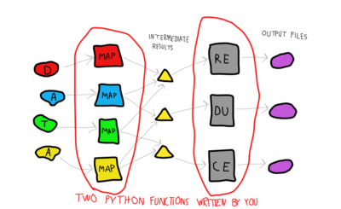
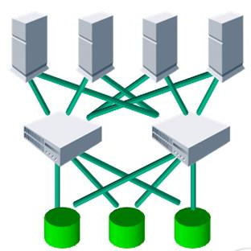
两大核心技术
大数据
分布式存储
分布式处理
GFS\HDFS
BigTable\HBase
NoSQL（键值、列族、图形、文档数据库）
NewSQL（如：SQL Azure）
MapReduce

Slide 22
1.6 大数据计算模式
1. 批处理计算：针对大规模数据的批量处理，MapReduce，Spark等
2. 流计算：针对流数据的实时计算，Storm，S4，Flume等
3. 图计算：针对大规模图结构数据的处理，Pregel, GraphX等
4. 查询分析计算：大规模数据的存储管理和查询分析，Dremel,Hive等

Slide 23
绪论
大数据
分布式系统与分布式计算
分布式框架Hadoop
分布式计算框架Spark

Slide 24
2.1 分布式系统-什么是分布式系统
分布式系统是由多台计算机（或节点）通过网络连接组成的系统，这些计算机相互协作完成某个共同目标。分布式系统中的节点可以分布在不同的地理位置上，并通过通信网络进行数据交换和协作。分布式系统的设计目标是提高系统的性能、可用性、可伸缩性和容错性。

Slide 25
2.1 分布式系统-特点
分布性：
分布式系统的核心特征是其分布性，即系统由多个节点组成，并分布在不同的地理位置上。
并发性：
分布式系统中的多个节点可以同时执行多个任务，并且节点之间可以并行处理数据和计算。
透明性：
分布式系统可以提供一定程度的透明性，使得用户和应用程序无需关心底层的网络结构和节点通信细节。

Slide 26
2.1 分布式系统-特点
扩展性：
分布式系统可以通过增加或减少节点的方式来扩展系统的规模，以满足不同规模和需求的系统。
容错性：
分布式系统具有容错性，即使部分节点发生故障或通信中断，系统仍能够继续工作，并保持数据的一致性和可用性。
独立性：
分布式系统的各个节点是自治的，它们可以独立地执行任务，并且可以动态地加入或离开系统。

Slide 27
2.1 分布式系统-为什么使用分布式系统
2000年以前，计算机的计算性能相对薄弱，超级计算的核心技术被IBM等大型公司垄断，仅有大学、政 府机构、国防、军工等企业才有资格和能力购买使用超级计算机，普通用户只能使用计算能力相对较差 的个人计算机。2000年之后，计算机的硬件技术有了飞速的提升。摩尔定律指出IC上可容纳的晶体管数 目约每隔18个月便会增加一倍，性能也将提升一倍，也就是说随着时间的增加，计算机的性能会成倍提 升。但由于互联网经济的快速发展，数据的增长速度远远超过计算机硬件的革新速度，因此，即使有摩尔定律的存在，个人计算机也不足以处理这些快速增长的数据。这时，我们急需一个新的模式，使得能够以相对廉价的形式分析海量的数据。另一方面，由于超级计算机自身的配置环境需求和开发成本的限制，IBM等大型互联网公司无法向个人用户提供廉价、低功耗、计算性能更高的计算机。而分布式系统能够将许多廉价的个人计算机组装起来 ，使得个人计算机能够达到相对高的计算性能，由此产生对分布式系统的需求

Slide 28
2.2 分布式系统的性能-分解数据
对于巨大体量的数据，单一计算机处理能力有限，处理耗费的时间长。一台具有四个I/O通道（每个通 道具有100MB/秒的吞吐量）的高端计算机将需要三个小时才能读取4TB的数据集。 而分布式系统能将巨大的数据集拆分为小块（blocks），通过分布式文件系统将数据块分布在系统内不 同的计算机上，各个计算机分别进行计算后将结果返回进行简单汇总处理即可。与超级计算机相比，通过这种处理方式，分布式系统处理相同体量的数据所耗费的时间将大大缩短。
年份 | 硬盘大小 | 传输速率 | 所需时间
1990 | 1370M | 4.4MB/s | 5分钟
2010 | 1T | 100MB/s | 3小时

Slide 29
2.3 代码向数据移动逻辑-分解任务
传统的超级计算机需要在客户端和服务器之间重复传输数据。对于需要大量计算的工作而言，这种方式效果很好，但是对于数据密集型处理而言，往往因数据量太大而无法轻松移动。而分布式系统的客户端仅发送要执行的程序，这些程序通常很小。更重要的是，在分布式系统中，数据被分解并分布在整个集群的分布节点中，对数据的计算在该数据所在的计算机上进行，数据不需要在各个计算机之间传输，I/O即输入输出的性能不再是影响计算的瓶颈，此时可以通过大规模的部署计算机来提升计算效率。分布式系统中将代码传递到分布节点的过程通过MapReduce逻辑实现。MapReduce是一个分布式的计算框架，分为Map和Reduce两个部分。Map过程将中心节点内涉及的算法传递给每一台分布节点计算机， Reduce过程将每一台分布节点计算机的计算结果返回至中心节点，关于MapReduce的具体过程及优势劣 势将在后续进行介绍

Slide 30
2.4 分布式系统构成
分布式系统由分布式文件系统(Storage)、资源管理器(Resource Management)、应用程序、调度管理工具(Zookeeper)构成
1. 分布式文件系统具有执行文件存取的能力，并以透明方式对分布在分布式系统中的文件进行管理和存取，相当于普通计算机的硬盘，数据在进行分布式存储之后才能进行分布式计算。常用的分布式文件系为hadoop的HDFS。
2. 分布式系统的资源管理器负责集群资源管理调度和控制分布式程序，相当于普通计算机的任务管理器，运行hadoop的资源管理器为YARN。

Slide 31
2.4 分布式系统构成
3. 分布式系统的应用程序类似于普通计算机 内的R/Python等应用程序，不同应用程序的应用取决于应用层级，当数据的操作涉及到机器学习可利用SPARK的机器学习数据库；当涉及到分布式数据库学习可应用HBASE；当涉及到传统分布式系统的计算可应用MapReduce等。
4. 分布式系统的调度管理工具用于监视分布式系统的健康状况，类似于普通计算机的系统检查工具，杀毒软件。

Slide 32
2.4 分布式系统构成
分布式计算不是编程语言，而是一个框架，在这个框架下可以使用任何框架支持的编程语言，如 MapReduce支持几乎所有语言，SPARK支持R，Python等语言，HBASE支持SQL语言等。分布式系统能够提供不同应用程序编程接口(API），编程语言通过API传递给分布式系统，再由资源管理器传递给分布式系统各分布节点上的数据文件，各数据文件在其所在的计算机节点上进行计算。

Slide 33
3.5 与超级计算机的区别
分布式系统也叫做Strongworker系统，与传统超级计算机不同的是，分布式系统的每一个计算节点也是存储节点。超级计算机的CPU是集成的，需要使用额外的工具进行集中计算，因此在整个过程中，计算与存储是拆分开的。而分布式系统的计算和存储和在一起，分布式系统中的每一台计算机都可以储存一定体量的数据，而且可以对相应体量的数据进行计算。

Slide 34
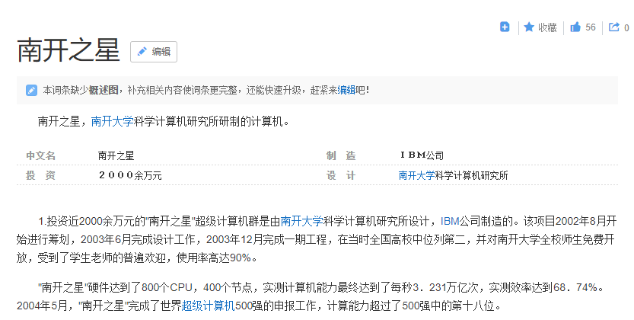

Slide 35
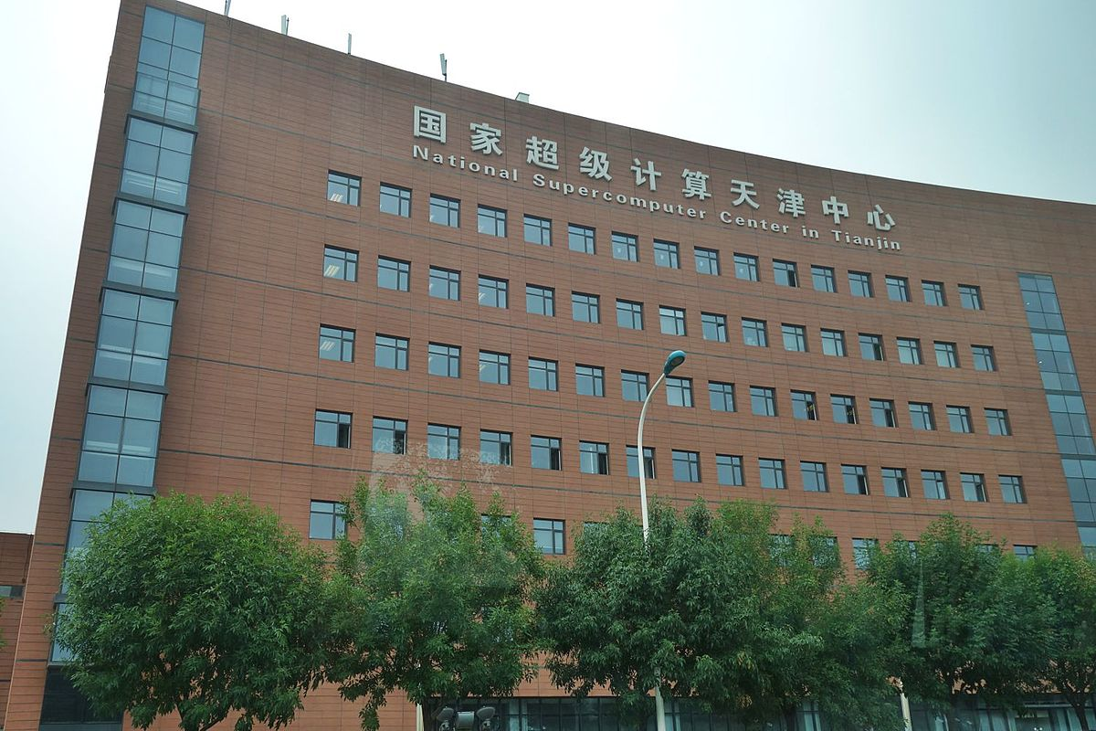
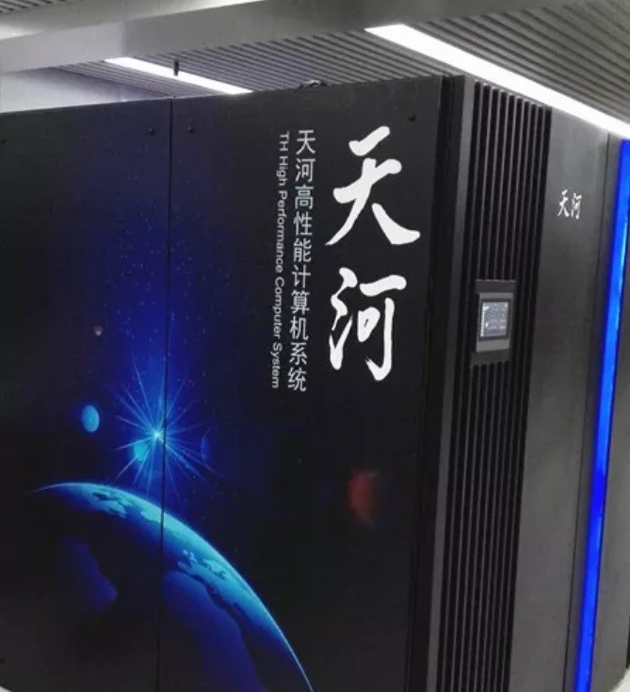

Slide 36
3.5 与超级计算机的区别
“天河一号”（Tianhe-1）是中国首台千万亿次超级计算机。
2010年11月14日，国际TOP500组织在网站上公布了最新全球超级计算机前500强排行榜，中国首台千万亿次超级计算机系统“天河一号”排名全球第一。
作为国家超级计算天津中心的业务主机，“天河一号”已在石油勘探、高端装备研制、药物设计、基因测序、新能源、新材料、工程设计与仿真分析、气候气象海洋、遥感数据处理、金融风险分析、动漫设计等领域获得了成功应用。
“天河三号”（Tianhe-3）是中国新一代百亿亿次超级计算机，由国家超级计算天津中心同国防科技大学联合研制。

Slide 37
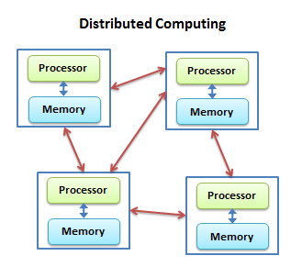
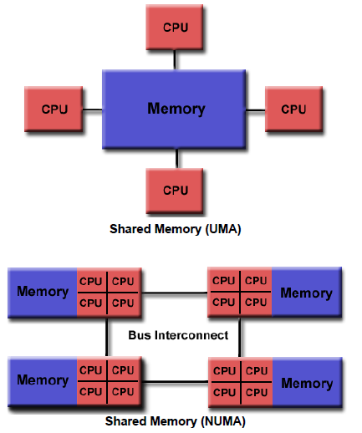

Slide 38
绪论
大数据
分布式系统与分布式计算
分布式框架Hadoop
分布式计算框架Spark

Slide 39
3.1 Hadoop 简介
Hadoop是Apache软件基金会旗下的一个开源分布式计算平台，为用户提供了系统底层细节透明的分布式基础架构
https://hadoop.apache.org
Hadoop是基于Java语言开发的，具有很好的跨平台特性，并且可以部署在廉价的计算机集群中
Hadoop的核心是分布式文件系统HDFS（Hadoop Distributed File System）和MapReduce
Hadoop被公认为行业大数据标准开源软件，在分布式环境下提供了海量数据的处理能力
几乎所有主流厂商都围绕Hadoop提供开发工具、开源软件、商业化工具和技术服务，如谷歌、雅虎、微软、思科、淘宝等，都支持Hadoop

Slide 40
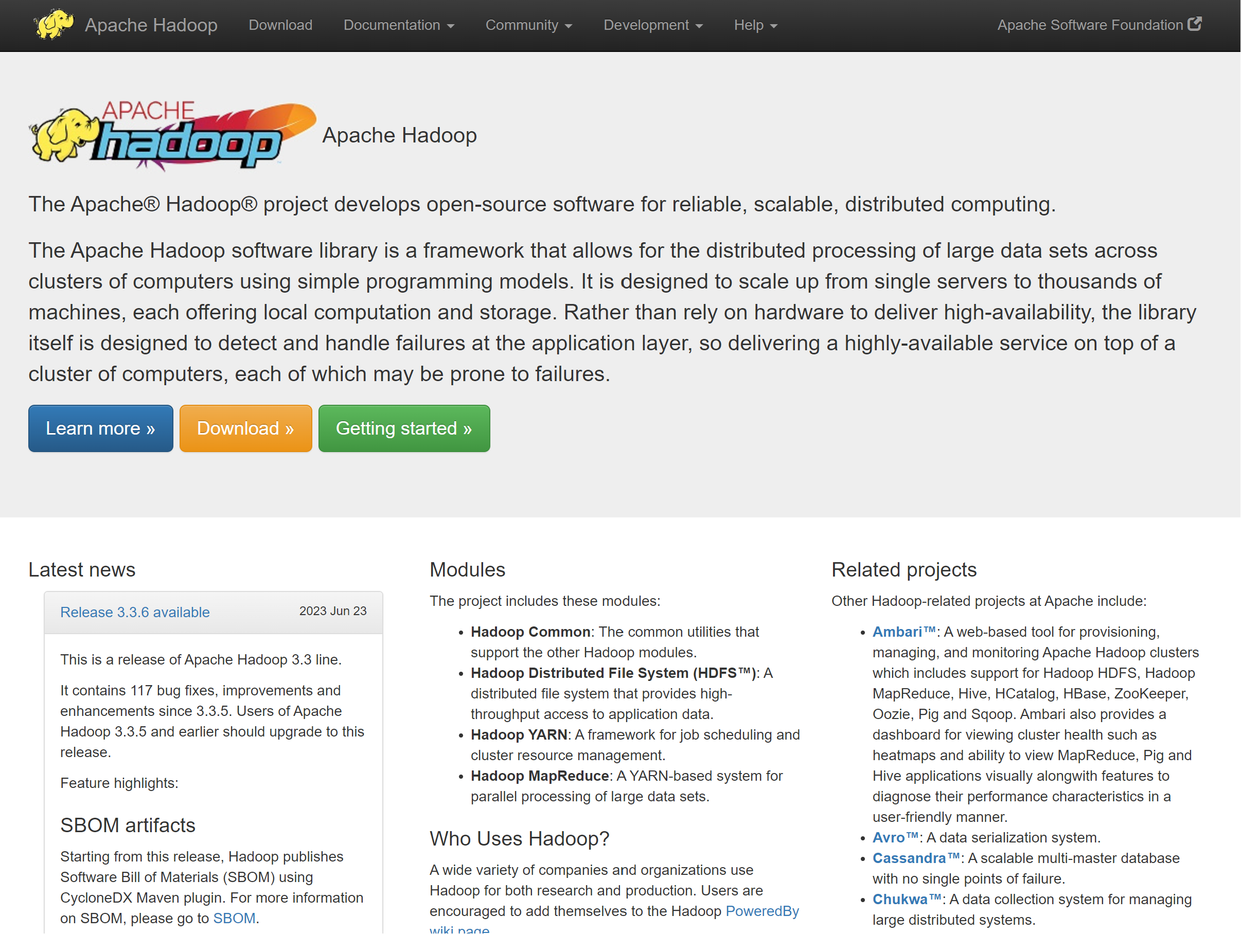

Slide 41
3.2 Hadoop 发展历史
Hadoop最初是由Apache Lucene项目的创始人Doug Cutting开发的文本搜索库。Hadoop源自始于2002年的Apache Nutch项目——一个开源的网络搜索引擎并且也是Lucene项目的一部分
在2004年，Nutch项目也模仿GFS开发了自己的分布式文件系统NDFS（Nutch Distributed File System），也就是HDFS的前身
2004年，谷歌公司又发表了另一篇具有深远影响的论文，阐述了MapReduce分布式编程思想
2005年，Nutch开源实现了谷歌的MapReduce

Slide 42
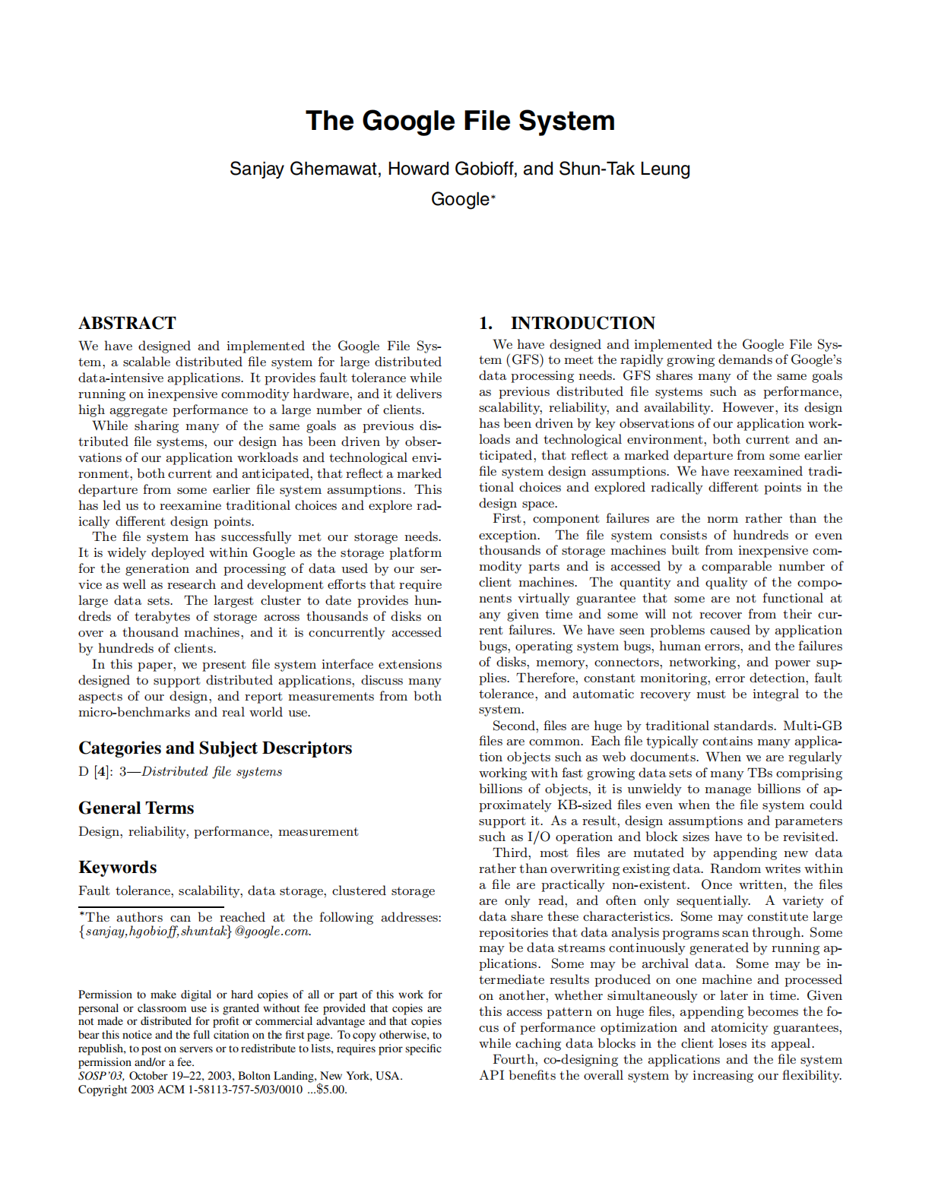
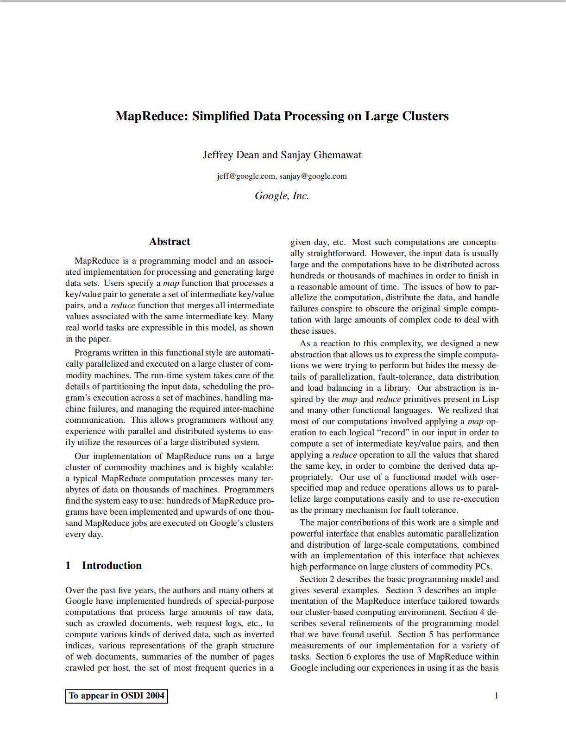

Slide 43
3.2 Hadoop 发展历史
到了2006年2月，Nutch中的NDFS和MapReduce开始独立出来，成为Lucene项目的一个子项目，称为Hadoop，同时，Doug Cutting加盟雅虎
2008年1月，Hadoop正式成为Apache顶级项目，Hadoop也逐渐开始被雅虎之外的其他公司使用
2008年4月，Hadoop打破世界纪录，成为最快排序1TB数据的系统，它采用一个由910个节点构成的集群进行运算，排序时间只用了209秒
在2009年5月，Hadoop更是把1TB数据排序时间缩短到62秒。Hadoop从此名声大震，迅速发展成为大数据时代最具影响力的开源分布式开发平台，并成为事实上的大数据处理标准

Slide 44
3.3 Hadoop的特点
Hadoop是一个能够对大量数据进行分布式处理的软件框架，并且是以一种可靠、高效、可伸缩的方式进行处理的，它具有以下几个方面的特性：
高可靠性
高效性
高可扩展性
高容错性
成本低
运行在Linux平台上
支持多种编程语言

Slide 45
3.4 Hadoop的应用现状
Hadoop凭借其突出的优势，已经在各个领域得到了广泛的应用，而互联网领域是其应用的主阵地
2007年，雅虎在Sunnyvale总部建立了M45——一个包含了4000个处理器和1.5PB容量的Hadoop集群系统
Facebook作为全球知名的社交网站，Hadoop是非常理想的选择，Facebook主要将Hadoop平台用于日志处理、推荐系统和数据仓库等方面
国内采用Hadoop的公司主要有百度、淘宝、网易、华为、中国移动等，其中，淘宝的Hadoop集群比较大

Slide 46
3.4 Hadoop的应用现状
Hadoop凭借其突出的优势，已经在各个领域得到了广泛的应用，而互联网领域是其应用的主阵地
2007年，雅虎在Sunnyvale总部建立了M45——一个包含了4000个处理器和1.5PB容量的Hadoop集群系统
Facebook作为全球知名的社交网站，Hadoop是非常理想的选择，Facebook主要将Hadoop平台用于日志处理、推荐系统和数据仓库等方面
国内采用Hadoop的公司主要有百度、淘宝、网易、华为、中国移动等，其中，淘宝的Hadoop集群比较大

Slide 47
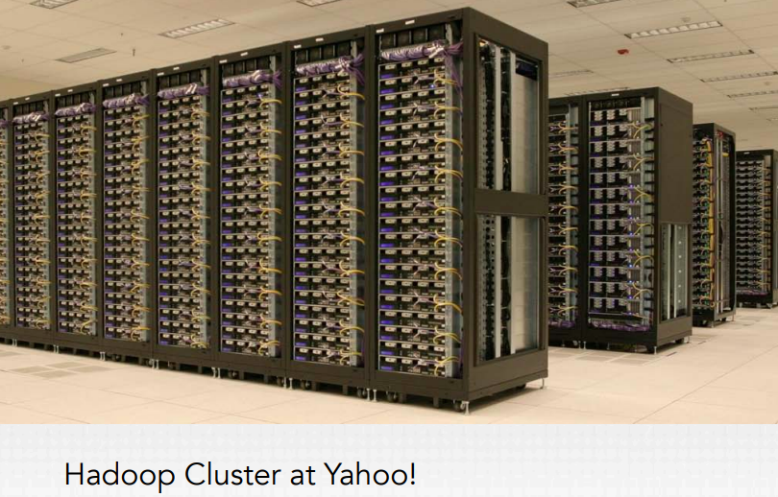

Slide 48
3.5 Hadoop的核心组成
Hadoop 的两大核心是HDFS和MapReduce。整个的Hadoop 的体系结构主要通过HDFS实现分布式存储的底层支持，通过MapReduce 实现分布式并行处理的程序支持。

Slide 49
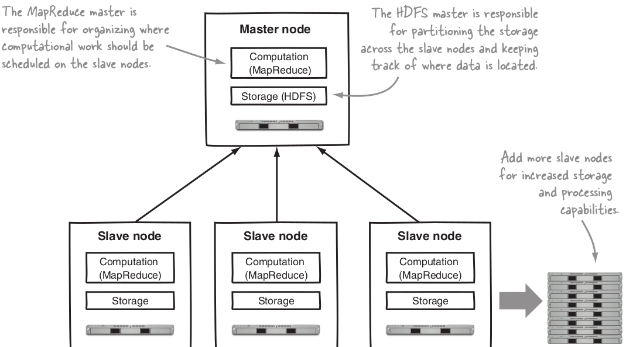

Slide 50
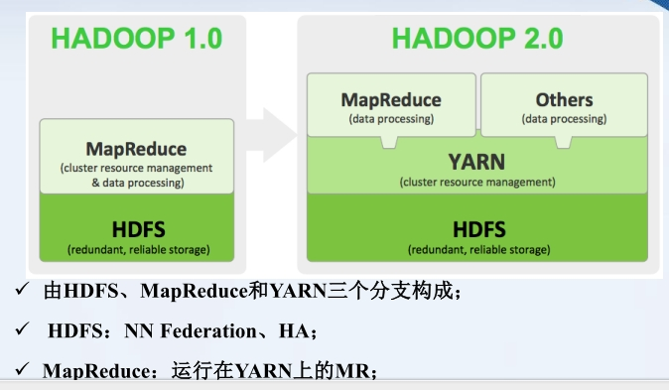

Slide 51
3.6 Hadoop的生态系统
在Hadoop上还有Hive 、Hbase 、Pig 、Zookeeper 等项目：其中Hive 是建立在Hadoop 的数据仓库，它提供了类SQL语句来实现对Hadoop文件中的数据进行整理、特殊查询和分析存储，避免了用户进行大量的编码工作；Hbase 是一个分布式的面向列的开源数据库，主要用于需要随机访问、实时读写的大数据；Pig 是一个对大型数据集进行分析、评估的平台，它最突出 的优势是它的结构能够经受住高度并行化的检验，这一功能使得它能处理大型的数据集；ZooKeeper是 一个分布式的，开放源码的分布式应用程序协调服务，是Hadoop和Hbase的重要组件，它是一个为分布式应用提供一致性服务的软件，提供的功能包括：配置维护、名字服务、分布式同步、组服务等。

Slide 52
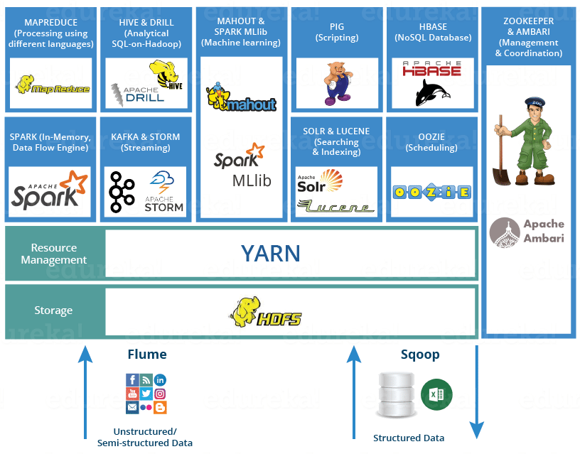

Slide 53
组件 | 功能
HDFS | 分布式文件系统
MapReduce | 分布式并行编程模型
YARN | 资源管理和调度器
Tez | 运行在YARN之上的下一代Hadoop查询处理框架
Hive | Hadoop上的数据仓库
HBase | Hadoop上的非关系型的分布式数据库
Pig | 一个基于Hadoop的大规模数据分析平台，提供类似SQL的查询语言Pig Latin
Sqoop | 用于在Hadoop与传统数据库之间进行数据传递
Oozie | Hadoop上的工作流管理系统
Zookeeper | 提供分布式协调一致性服务
Storm | 流计算框架
Flume | 一个高可用的，高可靠的，分布式的海量日志采集、聚合和传输的系统
Ambari | Hadoop快速部署工具，支持Apache Hadoop集群的供应、管理和监控
Kafka | 一种高吞吐量的分布式发布订阅消息系统，可以处理消费者规模的网站中的所有动作流数据
Spark | 类似于Hadoop MapReduce的通用并行框架

Slide 54
绪论
大数据
分布式系统与分布式计算
分布式框架Hadoop
分布式计算框架Spark

Slide 55
4.1 什么是Spark
Spark是一种分布式计算框架，它使用了内存运算技术，具有支持迭代计算和低延迟等特点。 这些特点使得Spark的运算效率大大高于传统的分布式计算系统Hadoop。相对而言，MapReduce比较适合离线数据的处理， 但随着业务场景的发展，实时查询和迭代计算的需求逐渐增多，Spark则可以提供更好的支持。 同时Spark还具有高容错性和高可伸缩性，可以将Spark部署在大量的廉价的设备之上，形成大规模的集群。

Slide 56
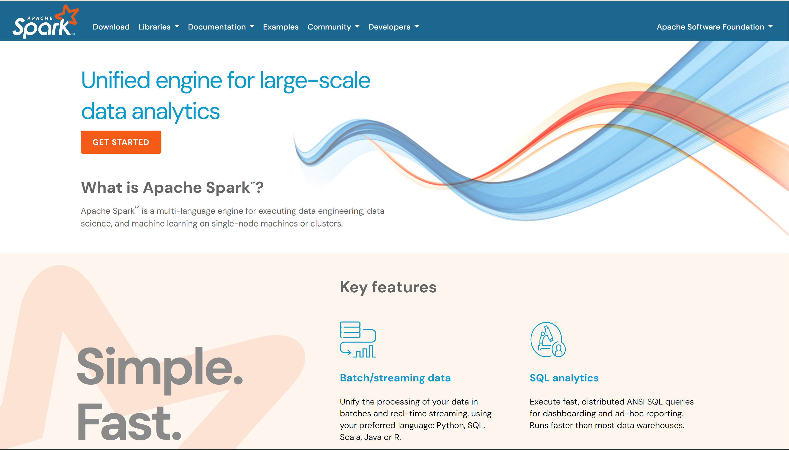

Slide 57
4.2 Spark 发展历史
Spark最初由美国加州伯克利大学（UCBerkeley）的AMP实验室于2009年开发，是基于内存计算的大数据并行计算框架，可用于构建大型的、低延迟的数据分析应用程序
2013年Spark加入Apache孵化器项目后发展迅猛，如今已成为Apache软件基金会最重要的三大分布式计算系统开源项目之一（Hadoop、Spark、Storm）
Spark在2014年打破了Hadoop保持的基准排序纪录
Spark/206个节点/23分钟/100TB数据
Hadoop/2000个节点/72分钟/100TB数据
Spark用十分之一的计算资源，获得了比Hadoop快3倍的速度

Slide 58
4.3 Spark 的特点
运行速度快：使用DAG执行引擎以支持循环数据流与内存计算
容易使用：支持使用Scala、Java、Python和R语言进行编程，可以通过Spark Shell进行交互式编程
通用性：Spark提供了完整而强大的技术栈，包括SQL查询、流式计算、机器学习和图算法组件
运行模式多样：可运行于独立的集群模式中，可运行于Hadoop中，也可运行于Amazon EC2等云环境中，并且可以访问HDFS、Cassandra、HBase、Hive等多种数据源

Slide 59
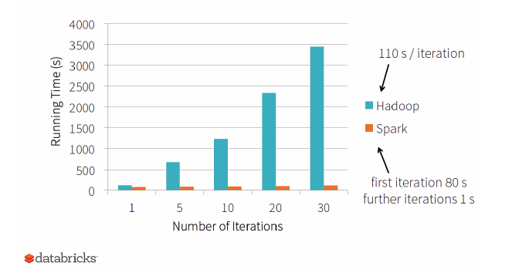

Slide 60
4.4 Spark与Hadoop比较
首先，我们需要了解一下spark与Hadoop的关系。准确地说，Spark是一个分布式计算框架，而Hadoo则更像是为分布式计算提供服务的基础设施，Hadoop中不仅包含一个计算框架MapReduce，同时也包含分布式的文件系统HDFS，以及其他的Hadoop项目，比如Hbase、Hive等。因此，Spark可以看作是MapReduce的一种可替代方案， 它并不是和Hadoop同一级别的项目。同时，Spark还兼容HDFS、Hive的分布式存储层，可以将其融入到Hadoop的 生态环境中。因此，如果你有一个安装好的Hadoop集群，那么就可以在这个基础上直接部署Spark了。

Slide 61
4.4 Spark与Hadoop比较
MapReduce的问题
表达能力有限。计算都必须转化成Map和Reduce两个操作，但这并不适合所有的情况，难以描述复杂的数据处理过程。
磁盘IO(Input and Output)开销大。每次执行时都需要从磁盘读取数据，并且在计算完成后需要将中间结果写入到磁盘中，IO开销大。
延迟高。一次计算可能需要分解成一系列按顺序执行的MapReduce任务，任务之间的衔接由于涉及到IO开销，会产生较高的延迟。而且，在前一个任务执行完成之前，其他任务无法开始，因此难以胜任复杂，多阶段的计算任务。

Slide 62
4.4 Spark与Hadoop比较
Spark在借鉴Hadoop MapReduce优点的同时，很好的解决了MapReduce所面临的问题。相比MapReduce，Spark主要具有如下优点：
Spark的计算模式也属于MapReduce，但不局限于Map和Reduce操作，还提供了多种数据集操作类型，编程模型比MapReduce更灵活。
Spark提供了内存计算，中间结果直接放到内存中，带来了更高的迭代运算效率。
Spark基于DAG的任务调度执行机制，要优于MapReduce的迭代执行机制。

Slide 63
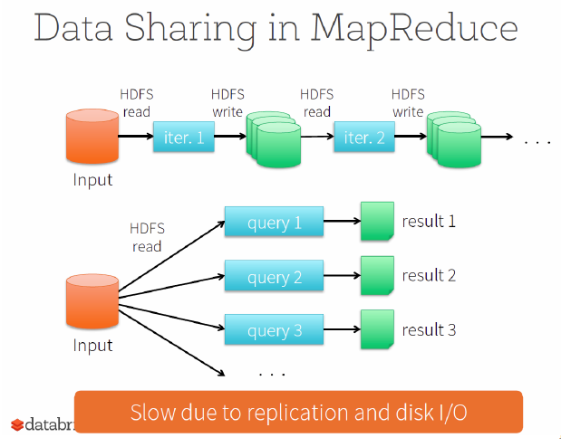

Slide 64
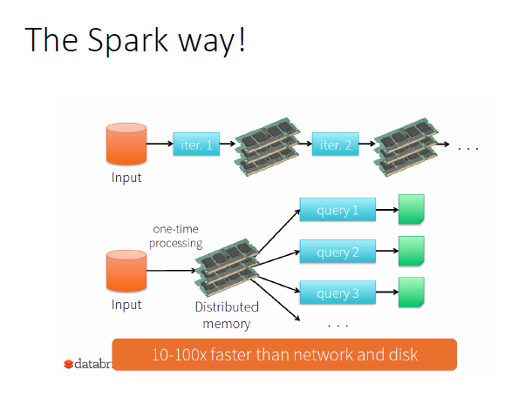

Slide 65
4.5 Spark组件
Spark SQL
Spark SQL为用户提供了spark系统中的数据查询功能。Spark SQL使用Catalyst做为查询解析和优化器， 并且Spark SQL在底层使用Spark作为执行引擎来实现SQL查询操作，性能普遍比Hive快2-10倍。同时，用户可以在Spark上直接编写SQL代码，这相当于为Spark提供了一套强大的SQL算子。同时Spark SQL还不断的兼容不同的Hadoop项目（如HDFS、Hive等），为它的发展提供了广阔空间。
Spark Streaming
Spark Streaming是一种构建在Spark上的实时的计算框架，它为Spark提供了处理大规模流数据的能力。Spark Streaming的优势在于：能运行在超过100以上的结点上，并达到秒级延迟；使用Spark作为 引擎，具有比较高的效率和容错性；可以集成Spark的批处理和交互查询功能，为实现复杂的算法 提供简单的接口。

Slide 66
4.5 Spark组件
GraphX
GraphX是基于BSP模型的图计算项目，在Spark上封装了类似Pregel的接口，进行大规模的同步全局的图计算，当用户进行多轮迭代的时候，基于Spark内存计算的GraphX优势更为明显。
MLlib/ML
MLlib是Spark的可扩展机器学习库。它的目标是使实用的机器学习算法可扩展并容易使用。 它提供包括机器学习算法、特征工程、管道、存储和其他实用工具。MLlib适用于Spark的API， 并且可以与Python（自Spark 0.9起）和R库（自Spark 1.5起）中的NumPy互操作。 可以使用任何Hadoop数据源（例如HDFS，HBase或本地文件），从而轻松插入Hadoop工作流。 spark.ml是Spark 1.2中引入的新程序包，旨在提供统一的高级API集，以帮助用户创建和调整实用 的机器学习管道，它目前是Alpha组件。随着spark.ml的开发，也将继续支持spark.mllib并向其 中添加功能。

Slide 67
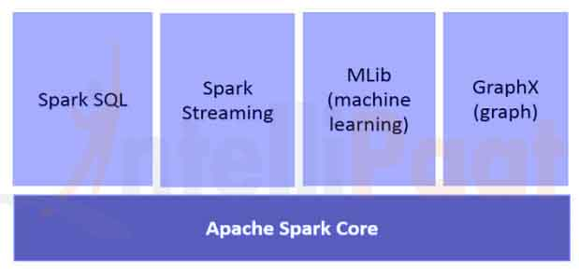

Slide 68
附录
LINUX 命令

Slide 69
1.Linux操作系统
Linux是一个内核，而不是操作系统，基于Linux内核开发的Ubuntu、Fedora等才是操作系统。Linux是 由当时身为学生的Linus Torvalds于1991年开发的。二十世纪七十年代，KenThompson、 Dennis Ritchie等人在AT&T的贝尔实验室开发出Unix操作系统，Unix操作系统，是一个强大的多用户、 多任务操作系统，其支持多种处理器架构，属于分时操作系统。1984年，由于AT&T政策的改变， 在Version 7 Unix推出之后不再对学生提供源代码，为了教学的需要，Andrew S. Tanenbaum教授 开发了一个不包含任何AT&T源代码的类Unix操作系统，命名为Minix。几乎与此同时， Richard Stallman发起以创建一套完全自由的操作系统为目标的GUN项目，并创建GNU通用公共许可证 GPL(General Public License)。1991年，芬兰赫尔辛基大学的学生Linus Torvalds受到 Minix操作系统的启发基于GUN项目的gcc、bash开发了针对386机器的Lniux内核，并将其发布于网络。 此内核代码一经发出便受到大量关注，此后大量程序员参与了Linux内核代码的编写修改工作， 1994年3月，Linux1.0按照完全自由免费的协议发布，随后正式采用GPL协议。作为类Unix系统，Linux 具有与Unix系统类似的程式界面与操作方式，也继承了Unix稳定高效率的特点。但与Unix相比，Linux 支持多种硬件平台，且完全免费，用户可以免费获得和修改源代码，因此Linux逐渐取代Unix成为非常 受人欢迎的作业系统。

Slide 70
2.Linux基本操作
2.1 目录（文件夹）操作
mkdir mydir 创建目录
rmdir mydir 删除目录
cd mydir 改变当前目录到mydir
2.2 文件操作
touch myfile.txt 创建文件
cat myfile.txt 显示文件
head myfile.txt 显示文件头部
tail myfile.txt 显示文件尾部

Slide 71
2.Linux基本操作
less myfile.txt 显示文件
more myfile.txt 显示文件
vim myfile.txt 编辑文件
rm myfile.txt 删除文件
2.3.文件/文件夹操作
ls 列出当前目录下的文件和文件夹
chmod 改变文件或者目录权限

Slide 72
2.Linux基本操作
less myfile.txt 显示文件
more myfile.txt 显示文件
vim myfile.txt 编辑文件
rm myfile.txt 删除文件
2.3.文件/文件夹操作
ls 列出当前目录下的文件和文件夹
chmod 改变文件或者目录权限

Slide 73
3.Linux重定向
Linux的基本逻辑为所有的东西都是文件(everthing is a file)，也就是说所有的内容都可以被视为文件并都可以用cat命令打印到屏幕上。当执行shell命令时，会默认打开3个文件，即标准输入文件、标准输出文件和错误输出文件，每个文件有对应的文件描述符来方便我们使用，以上三个文件的文件描述符分别是0,1,2，标准输入的默认情况为从键盘获得输入，标准输出的默认情况为输出到屏幕，错误输出默认情况输出到屏幕。

Slide 74
Example:
ls > a.txt
ls >> a.txt
ls 1>a.txt
ls 2>a.txt
nohup ./run.sh 2>&1 >nohup.out &

Slide 75
4.Linux的管道
如果想把上一个命令的输出结果作为下一个命令的输入可以使用管道进行操作
ls *.txt |wc

